Slide 1
TIẾNG VIỆT 1

Slide 2
Khởi động
1

Slide 3
mắc áo

Slide 4
Em hãy nói một câu có từ bác sĩ.

Slide 6
Nếu lên Tây Bắc, bạn hãy đến Sa Pa. Vào mùa hè, mỗi ngày ở đây như có bốn mùa. Sa Pa có Thác Bạc, có Cầu Mây, có các bản Tả Van, Tả Phìn, Sín Chải.

Slide 8
Em hãy nói một câu có từ chứ vần âc.
Đây là đâu?

Slide 9
Ǖίả gấc

Slide 10
Bài
oc ôc uc ưc
47
Nhận biết
2
oc
ôc
uc
Ở góc vườn, cạnh gốc cau, khóm cúc nở hoa rực rỡ.
ưc

Slide 11
Đọc
3
oc
ôc
uc
ưc
g
oc
goc
́

Slide 12
So sánh
oc
c
ôc
c
uc
o
ô
c
u
ư
ưc
c

Slide 13
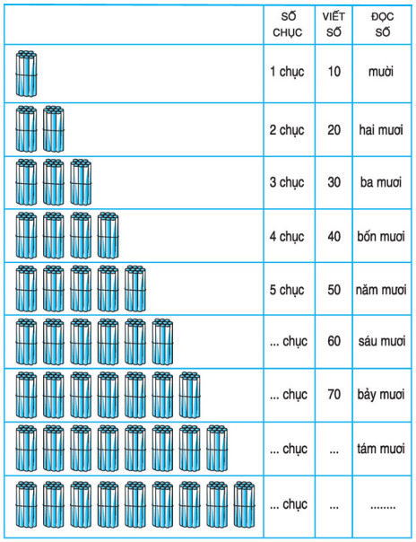
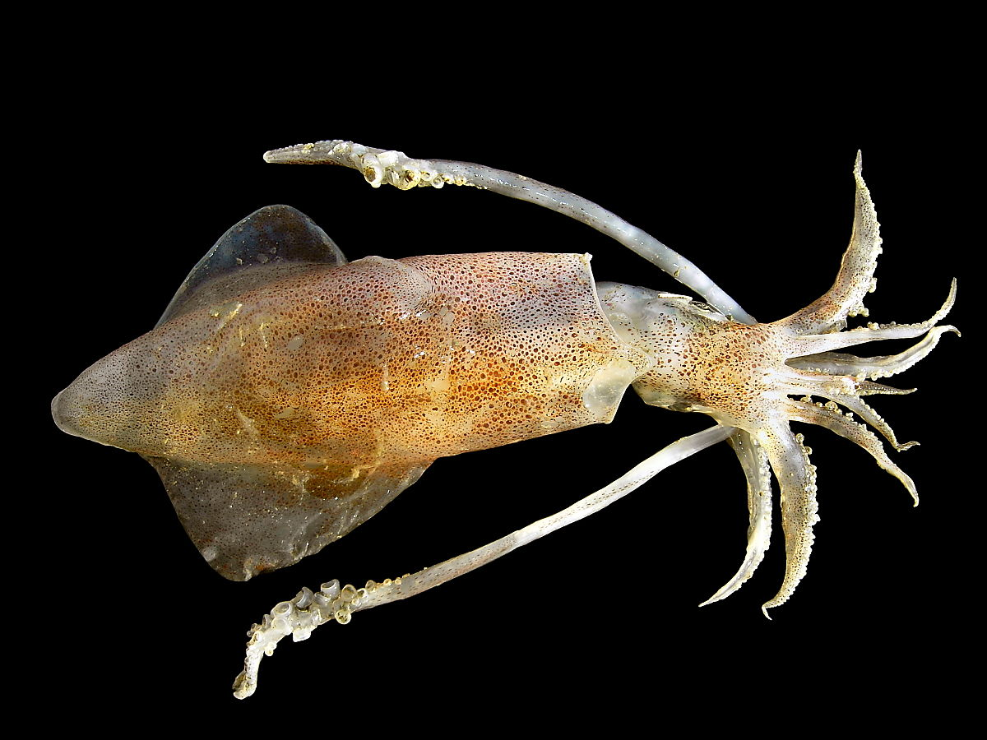
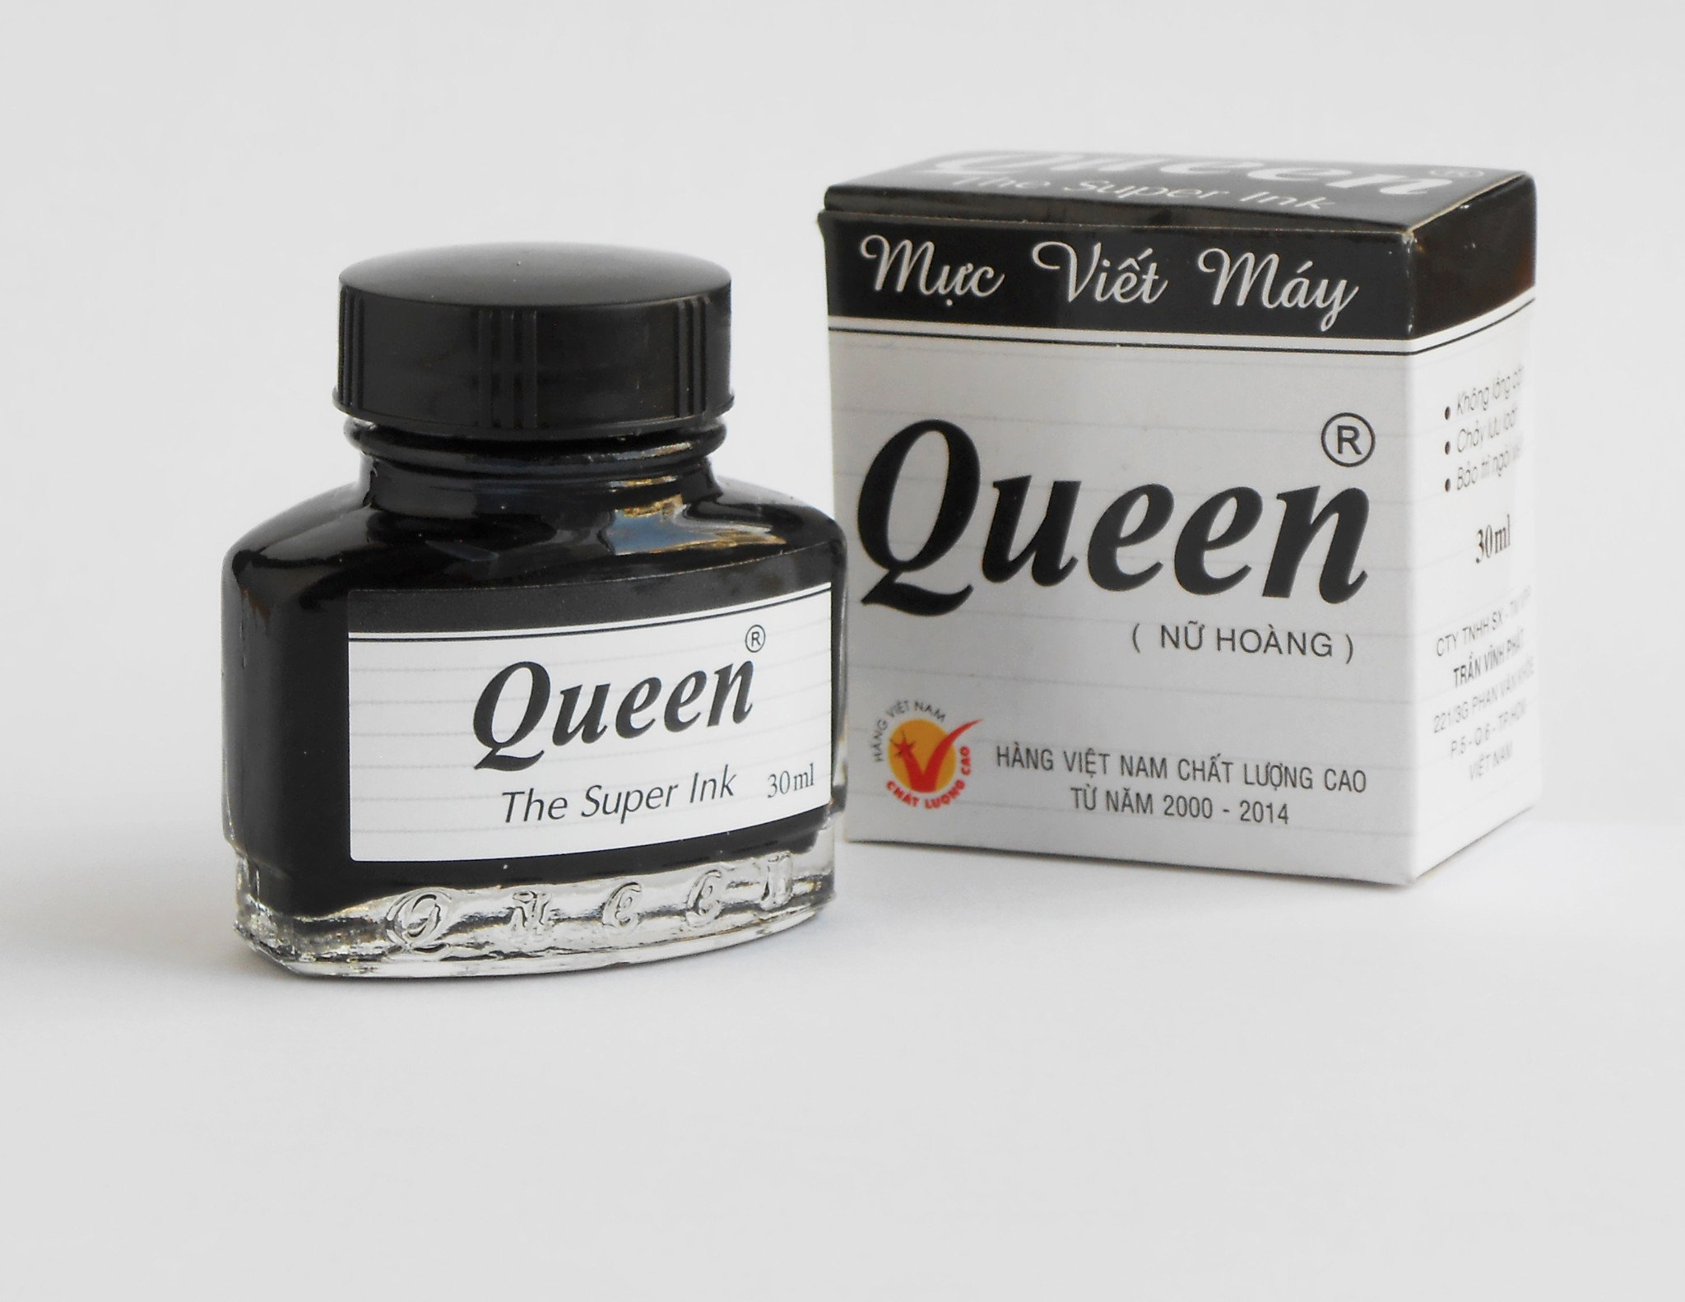
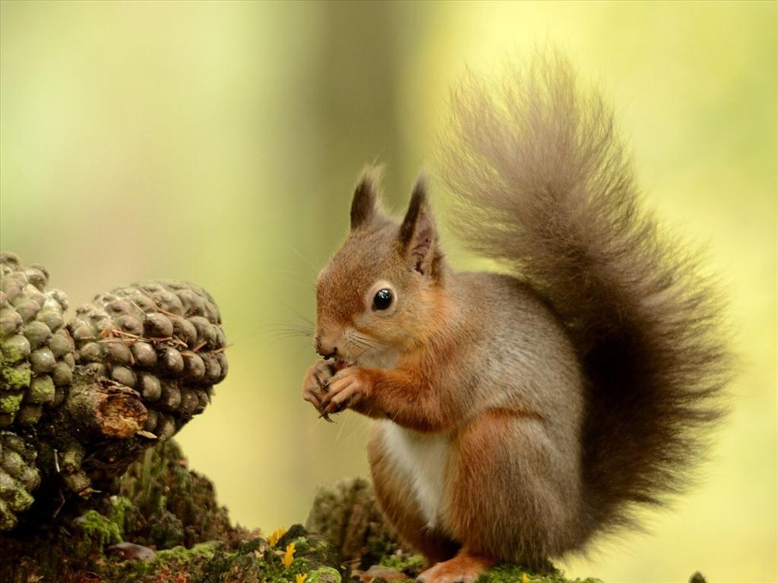
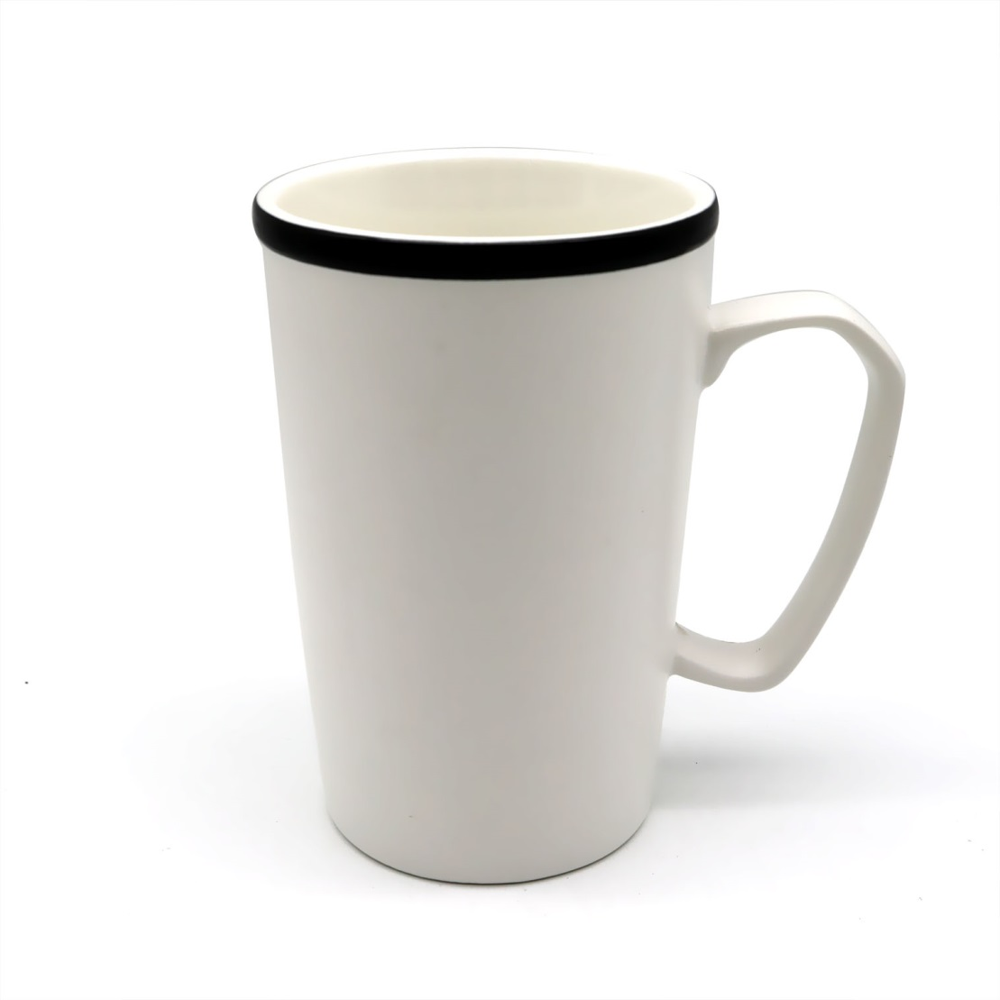
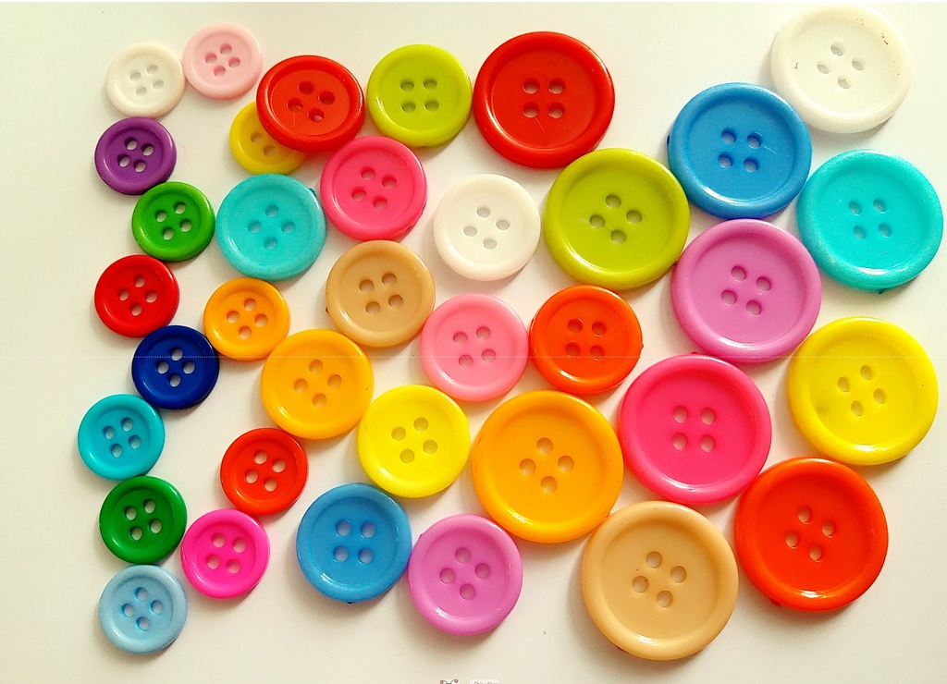
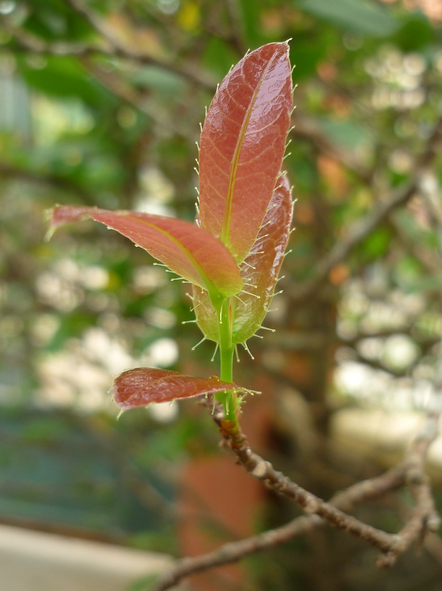
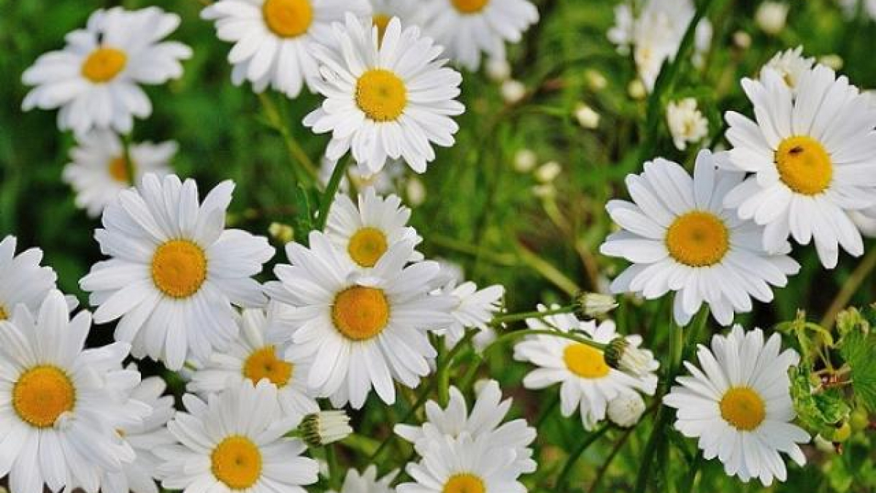
oc
oc
ôc
ôc
uc
uc
ưc
ưc
học
sóc
cốc
lộc
chục
cúc
đức
mực

Slide 14
Thư giãn nào!

Slide 15
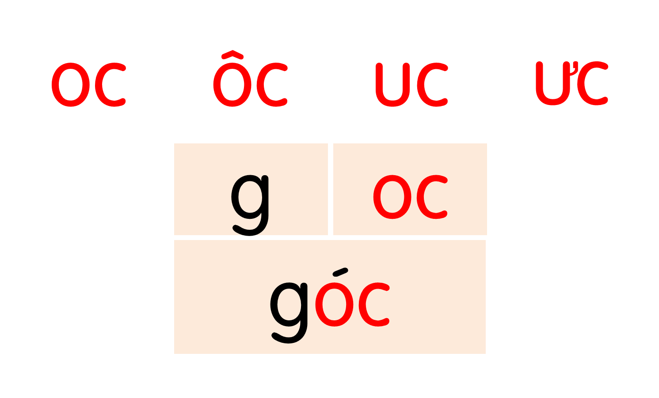
oc
oc
ôc
ôc
uc
uc
ưc
ưc
học
sóc
cốc
lộc
chục
cúc
đức
mực
Notes:
Ôn lại

Slide 16
oc
con sóc
Notes:
Hay còn gọi là CHIM ĐA ĐA

Slide 17
ôc
cái cốc

Slide 18
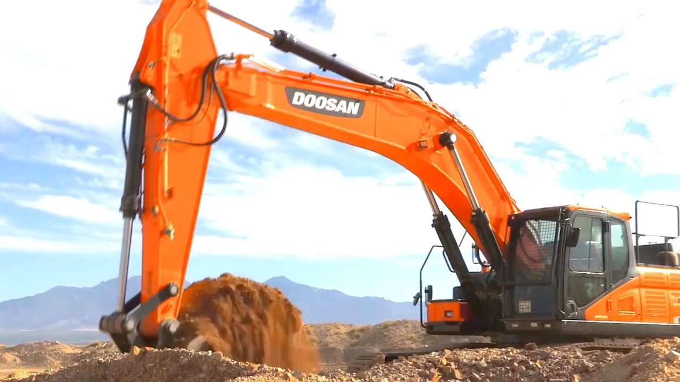
máy xúc
uc

Slide 19
con mực
ưc

Slide 20
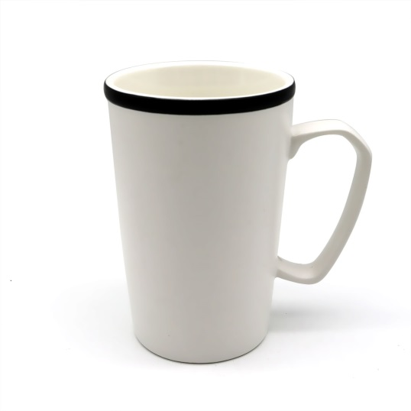
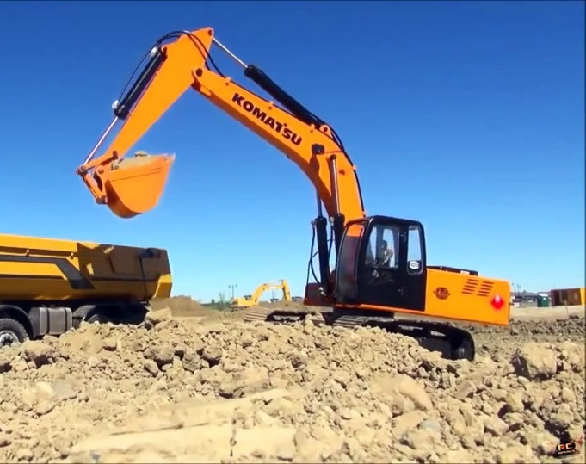
con sóc
cái cốc
máy xúc
con mực

Slide 21
oc
oc
ôc
ôc
uc
uc
ưc
ưc
học
sóc
cốc
lộc
chục
cúc
đức
mực
con sóc
cái cốc
máy xúc
con mực

Slide 22
Hướng dẫn viết bảng
4
Ο
Ο

Slide 24
Hướng dẫn viết bảng
4
″
″

Slide 26
Hướng dẫn viết bảng
4
Ď‼
Ď‼

Slide 28
Hướng dẫn viết bảng
4
Ŕ‼
Ŕ‼

Slide 30
sŉ
sŉ

Slide 31
cǬ
cǬ

Slide 32
xú‼
gấ‼

Slide 33
jự‼
jự‼

Slide 34
Viết vở
5
Ο Ο
″ ″
Ď‼ Ď‼
Ŕ‼ Ŕ‼

Slide 35
cǬ cǬ

Slide 36
jáy xú‼

Slide 37
jáy xú‼

Slide 38
jự‼ jự‼

Slide 40
Đọc
6
1
Đi học về, Hà thấy mấy khóm cúc đã nở rực rỡ. Hà hái cúc, cắm vào cốc rồi để ngay ngắn trên bàn học. Mẹ tấm tắc khen Hà khéo tay.
2
3

Slide 41
học
rực rỡ
cốc
Notes:
Luyện luôn từ khó đọc nhé!

Slide 42
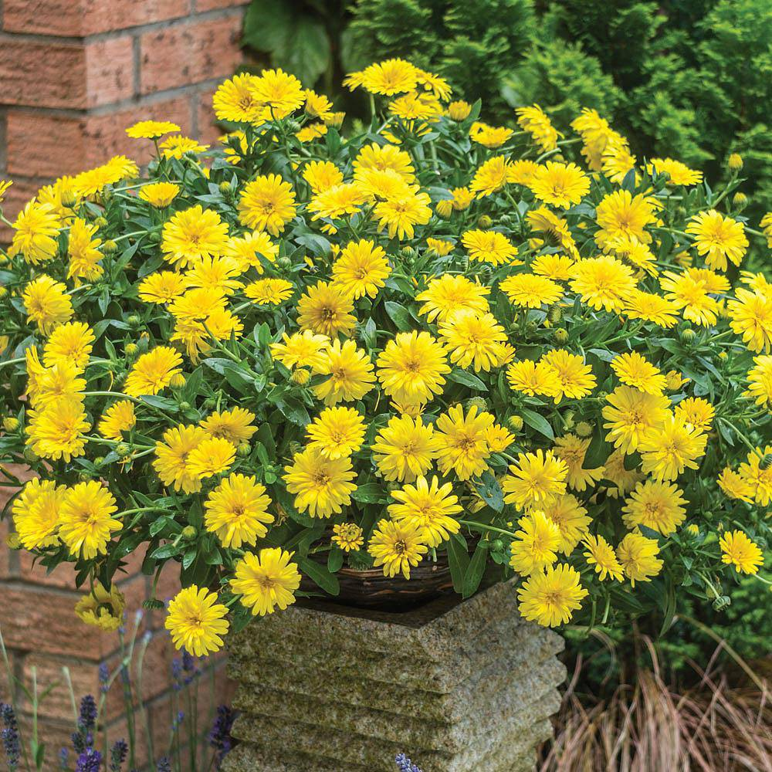
khóm cúc

Slide 43
Đi học về, Hà thấy mấy khóm cúc đã nở rực rỡ. Hà hái cúc, cắm vào cốc rồi để ngay ngắn trên bàn học. Mẹ tấm tắc khen Hà khéo tay.
Hà cắm cúc vào đâu?
Hà nhìn thấy gì khi đi học về?
Mấy khóm cúc trông như thế nào?
Mẹ khen Hà thế nào?
Notes:
GV mở rộng kĩ năng sống cho HS: yêu thiên nhiên, chỉ nên hái hoa ở những nơi phù hợp, không nên hái hoa nơi công công. Biết khen ngợi trong các tình huống phù hợp.

Slide 44
oc
oc
ôc
ôc
uc
uc
ưc
ưc
học
sóc
cốc
lộc
chục
cúc
đức
mực
con sóc
cái cốc
máy xúc
con mực
Đi học về, Hà thấy mấy khóm cúc đã nở rực rỡ. Hà hái cúc, cắm vào cốc rồi để ngay ngắn trên bàn học. Mẹ tấm tắc khen Hà khéo tay.

Slide 45
Nói
7
Say mê

Slide 47
oc
oc
ôc
ôc
uc
uc
ưc
ưc
học
sóc
cốc
lộc
chục
cúc
đức
mực
con sóc
cái cốc
máy xúc
con mực
Đi học về, Hà thấy mấy khóm cúc đã nở rực rỡ. Hà hái cúc, cắm vào cốc rồi để ngay ngắn trên bàn học. Mẹ tấm tắc khen Hà khéo tay.

Slide 48
Dặn dò

